Slide 1

Název školy: Základní škola a mateřská škola, Hlušice
Autor: Mgr. Miloslav Cajska
Číslo projektu: CZ.1.07/1.4.00/21.3235
Název: VY_52_INOVACE_1A_16_Letouni
Téma: Přírodopis na 2. stupni ZŠ

Slide 2
Anotace:
Skupina savců - letouni, se probírá v 6. ročníku ZŠ.
V učivu jsou základní znaky a zajímavosti těchto organizmů.
Látka je přiblížena obrázky.
Výklad s interaktivní tabulí.

Slide 3
LETOUNI

Slide 4
Znaky:
aktivní letci, noční (ve dne ukrytí)
kostra předních končetin přeměněna v křídlo
(létací blána: 2. - 5. prst + záprstní kosti, 1. prst = drápek)
zadní končetina zavěšovací (opačné zakloubení), 4 prsty
duté kosti
echolokace (nad 100 kHz)
zimní spánek

Slide 5
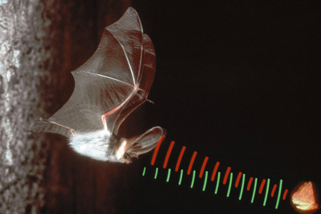
Echolokace

Slide 6
Zástupci:
KALONI
tropy, subtropy (Afrika, Asie), „létající lišky“
protažená tlama, velké boltce, nemají ocas
odpočinek hlavou dolů, zabaleni do blan
býložraví (plody a pyl)
kaloň egyptský

Slide 7
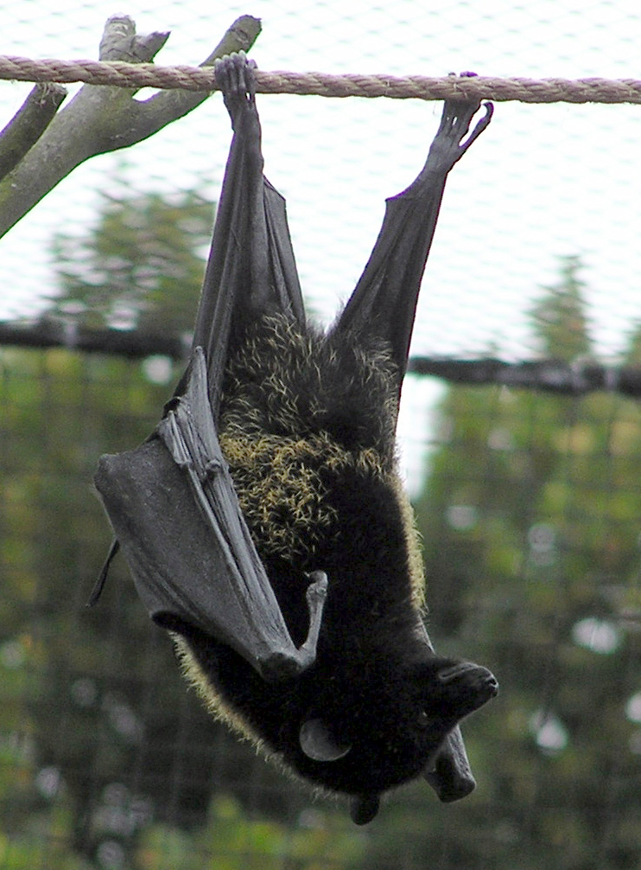
kaloň komorský

Slide 8
NETOPÝŘI
menší, zkrácený čenich, blanité víčko v uchu
ostré zuby, 1 prst volný
během odpočinku blány podél těla
potrava – 3/4 hmyz, zbytek ovoce, pyl, …
silně ohrožení
netopýr velký

Slide 9
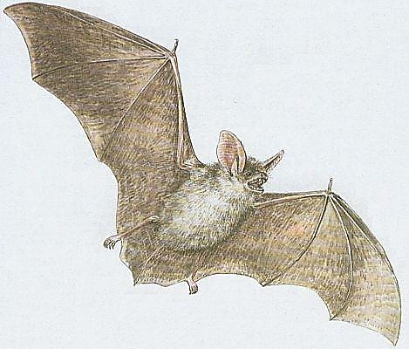
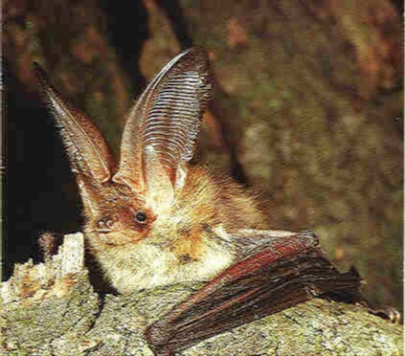
netopýr velký netopýr ušatý

Slide 10
VRÁPENCI
blanité výrůstky okolo nozder
špičaté boltce bez víčka
odpočívají zabaleni do blan
kriticky ohrožení
vrápenec malý

Slide 11
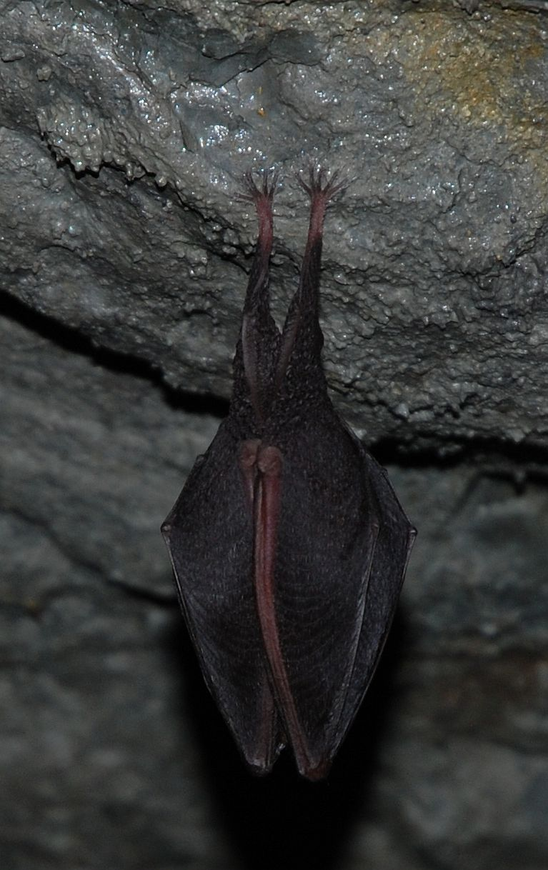
vrápenec malý

Slide 12
UPÍŘI
Jižní Amerika
různá potrava (nektar, ovoce, krev, …)
upír obecný (umí chodit)

Slide 13
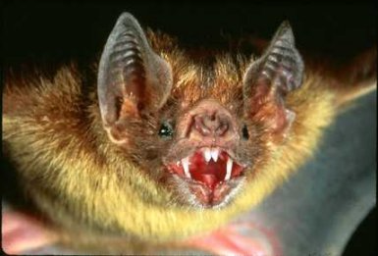
upír obecný

Slide 14
Citace:
Echolokace. Www.google.cz [online]. 2008 [cit. 2012-04-12]. Dostupné z: http://www.google.cz/imgres?q=echolokace&hl=cs&gbv=2&tbm=isch&tbnid=w091Qiu0IrK-CM:&imgrefurl=http://netopyrci.wz.cz/echolokace.html&docid=V_rF0pWtxj_AuM&imgurl=http://netopyrci.wz.cz/obrazky/echolokace.jpg&w=450&h=300&ei=keXdT8ybMeih4gT9vN2NCg&zoom=1&iact=hc&vpx=592&vpy=159&dur=518&hovh=183&hovw=275&tx=118&ty=129&sig=106598003853866900806&page=1&tbnh=146&tbnw=208&start=0&ndsp=16&ved=1t:429,r:2,s:0,i:77&biw=1333&bih=680
Kaloň komorský. Www.wikipedia.cz [online]. 2011 [cit. 2013-03-05]. Dostupné z: http://upload.wikimedia.org/wikipedia/commons/c/ca/Bristol.zoo.livfruitbat.arp.jpg
Netopýr velký. Wwww.google.cz [online]. 2009 [cit. 2012-04-12]. Dostupné z: http://www.google.cz/imgres?q=netop%C3%BDr+velk%C3%BD&hl=cs&gbv=2&tbm=isch&tbnid=oiAWyqb1XLVPqM:&imgrefurl=http://www.guh.cz/edu/bi/biologie_obratlovci/html05/foto_008.html&docid=5JqQntwyjLMlhM&imgurl=http://www.guh.cz/edu/bi/biologie_obratlovci/foto05/foto_008.jpg&w=469&h=400&ei=ruHdT-TcCerN4QSEvr22Cg&zoom=1&iact=hc&vpx=930&vpy=151&dur=1948&hovh=207&hovw=243&tx=130&ty=126&sig=106598003853866900806&page=1&tbnh=155&tbnw=163&start=0&ndsp=17&ved=1t:429,r:4,s:0,i:83&biw=1333&bih=680
Netopýr ušatý. Www.google.cz [online]. 2011 [cit. 2012-04-12]. Dostupné z: http://www.google.cz/imgres?q=netop%C3%BDr+u%C5%A1at%C3%BD&hl=cs&gbv=2&tbm=isch&tbnid=mlHsaDCop3ng6M:&imgrefurl=http://prirodazs.wz.cz/&docid=SIY5fdedBPWjkM&imgurl=http://prirodazs.wz.cz/obrazky/netopyr_usaty3.jpg&w=423&h=372&ei=OOLdT-HFF47U4QSxz52yCg&zoom=1&iact=hc&vpx=666&vpy=66&dur=4094&hovh=211&hovw=239&tx=139&ty=142&sig=106598003853866900806&page=1&tbnh=148&tbnw=172&start=0&ndsp=16&ved=1t:429,r:2,s:0,i:77&biw=1333&bih=680

Slide 15
Vrápenec malý. Www.wikipedia.cz [online]. 2011 [cit. 2013-03-05]. Dostupné z: http://upload.wikimedia.org/wikipedia/commons/d/d2/Rhinolophus_hipposideros20080922.jpg
Upír obecný. Www.google.cz [online]. 2010 [cit. 2012-04-12]. Dostupné z: http://www.google.cz/imgres?q=up%C3%ADr+obecn%C3%BD&hl=cs&gbv=2&tbm=isch&tbnid=9z3gO6rUR9X7BM:&imgrefurl=http://www.gymta.cz/kabinety/kab_biologie/videoatlas/savci/netopyri.html&docid=H4usmxVcQsjlhM&imgurl=http://www.gymta.cz/kabinety/kab_biologie/videoatlas/savci/letouni/netopyri/vampyroviti/061-upir-obecny.jpg&w=385&h=261&ei=V-TdT9nPHY3P4QTK_93VCg&zoom=1&iact=hc&vpx=562&vpy=397&dur=3163&hovh=185&hovw=273&tx=131&ty=121&sig=106598003853866900806&page=2&tbnh=152&tbnw=232&start=17&ndsp=20&ved=1t:4

